Slide 1
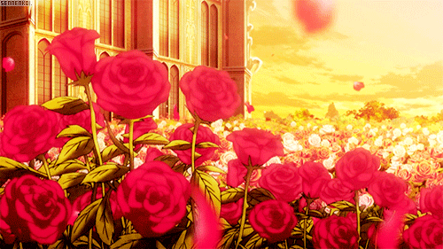
আজকের পাঠে সবাইকে শুভেচ্ছা

Slide 2
শিক্ষক পরিচিতি
রেহানা পারভিন
সহকারী শিক্ষক
জামতলা দাখিল মাদ্রাসা।
গোয়ালন্দ,রাজবাড়ী।

Slide 3
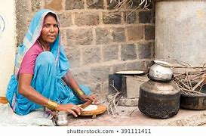
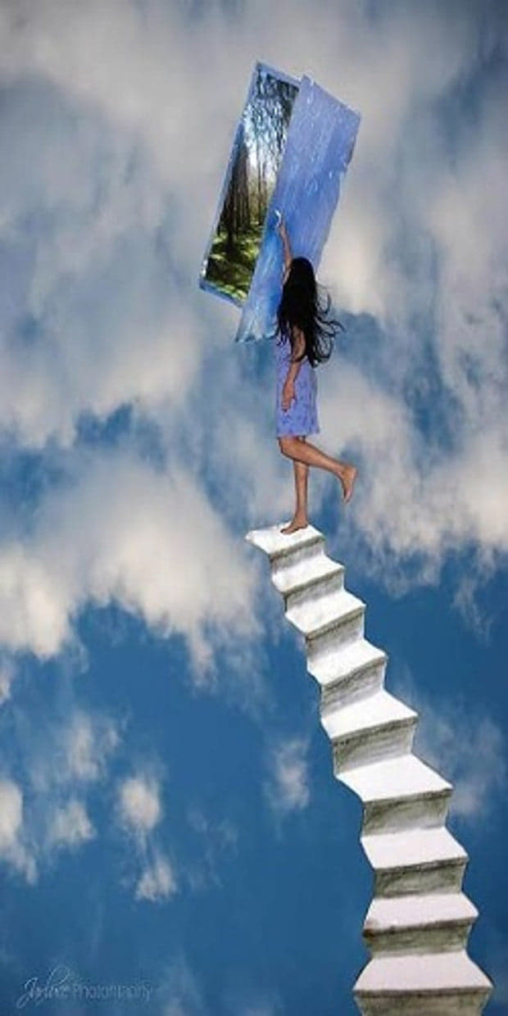
কিছু ছবি পাঠের সাথে মিলিয়ে নেই

Slide 4
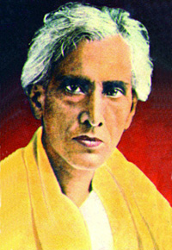
আজকের পাঠে সবাইকে শুভেচ্ছা
অভাগীর স্বর্গ(৩য় অংশ)
- শরৎচন্দ্র চট্টোপাধ্যায়

Slide 5
শিখনফল
এই পাঠ শেষে শিক্ষার্থীরা---
১।হতদরিদ্র মানুষের দুঃখ-যন্ত্রণার স্বরূপ ব্যাখ্যা করতে পারবে।
২। সমাজে প্রচলিত কুসংস্কার ও অন্ধবিশ্বাসের স্বরুপ বর্ণনা করতে পারবে ।
৩।তৎকালীন সমাজে জমিদারদের নির্মম আচরণ সম্পর্কে বর্ণনা করতে পারবে।

Slide 6
লেখক পরিচিতি -
লেখকের জন্ম ১৮৭৬ সাল ১৫ই সেপ্টেম্বর পশ্চিমবঙ্গের হুগলি জেলার দেবানন্দপুর গ্রামে জন্মগ্রহন করেন।
পেশাঃ১৯০৩সালে বার্মা (বর্তমানে মায়ান্মার)যান এবং রেঙ্গুনে একাউন্ট্যান্ট জেনারেলের অফিসে কেরানিরর চাকুরী করেন ।
তিনি ১৯২০সালে কলকাতা বিশ্ববিদ্যালয়ের ‘জগত্তারিনী’ পদক এবং ১৯৩৬সালে ঢাকা বিশ্ববিদ্যালয় থেকে ‘ডি,লিট’ উপাধি লাভ করেন।
শরৎচন্দ্র চট্টোপাধ্যায়
উল্লেখযোগ্য গ্রন্থঃছবি,মেঝদিদি,পল্লিসমাজ, চরিত্রহীন,শ্রীকান্ত, বিন্দুর ছেলে, বৈকুন্ঠেরুইল,
রামের সুমতি,দত্তা,বিরাজ বৌ,দেবদাস,পরিণীতা,গৃহদাহ,পথের দাবী,দেনাপাওনা,শেষ প্রশ্ন ,বড়দিদি।
উপাধিঃঅপরাজেয় কথাশিল্পী
ছদ্মনামঃঅনিলা দেবী
মৃত্যুঃ১৯৩৮ সালের ১৬ জানুয়ারি কলকাতায় ।

Slide 7
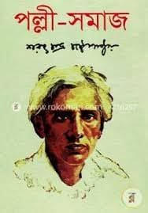
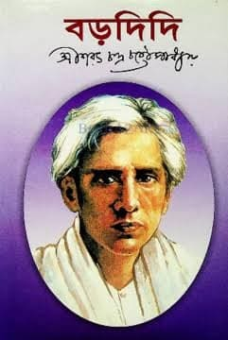
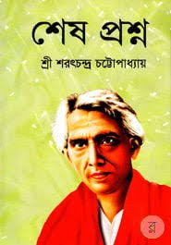
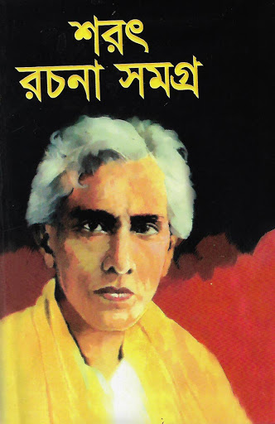
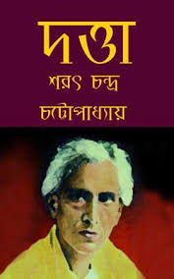
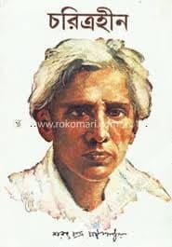
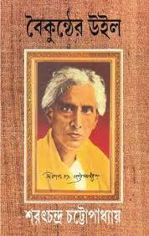
আমরা শরৎ চন্দ্রের কিছু বইয়ের সাথে পরিচিত হই,

Slide 8
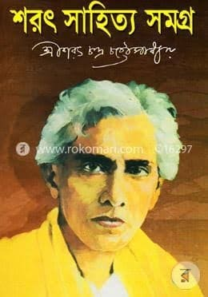
সুকুমার সেন সম্পাদিত ‘শরৎ সাহিত্যসমগ্র’ গ্রন্থের প্রথম খন্ড থেকে ‘অভাগীর স্বর্গ’ নামক গল্পটি সংকলন করা হয়েছে।

Slide 9
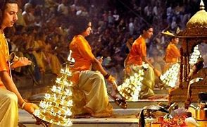
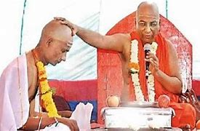
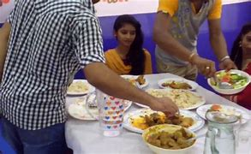
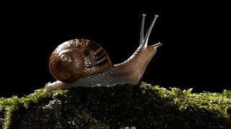
শব্দার্থ
সন্ধ্যাবেলায় হিন্দুদের পূজা
সন্ধ্যাহ্নিক
প্রণামী
পুরোহিত বা দেব-দেবীকে দেয়া সেলামি
অশন
খাদ্যদ্রব্য,আহারের বস্তু
কাঁটাযুক্ত শামুক জাতিয় প্রাণি
গেঁটে কড়ি

Slide 10
শিক্ষকের আদর্শ পাঠ এবং পাঠ বিশ্লেষণ
৪
পরদিন রসিক দুলে সময়মত যখন আসিয়া উপস্থিত হইল তখন অভাগীর আর বড় জ্ঞান নাই। মুখের পরে মরণের ছায়া পড়িয়াছে, চোখের দৃষ্টি এ সংসারের কাজ সারিয়া কোথায় কোন অজানা দেশে চলিয়া গিয়াছে। কাঙালী কাঁদিয়া কহিল, মাগো! বাবা এসেছে - পায়ের ধূলো নেবে যে!
মা হয় ত বুঝিল, হয় ত বুঝিল না, হয় ত বা তাহার গভীর সঞ্চিত বাসনা সংস্কারের মত তাহার আচ্ছন্ন চেতনায় ঘা দিল। এই মৃত্যুপথ-যাত্রী তাহার অবশ বাহুখানি শয্যার বাহিরে বাড়াইয়া দিয়া হাত পাতিল।
রসিক হতবুদ্ধির মত দাঁড়াইয়া রহিল। পৃথিবীতে তাহারও পায়ের ধূলার প্রয়োজন আছে, ইহাও কেহ নাকি চাহিতে পারে তাহা তাহার কল্পনার অতীত। বিন্দির পিসি দাঁড়াইয়া ছিল, সে কহিল, দাও বাবা, দাও একটু পায়ের ধূলো। রসিক অগ্রসর হইয়া আসিল। জীবনে যে স্ত্রীকে সে ভালবাসা দেয় নাই, অশন বসন দেয় নাই, কোন খোঁজ খবর করে নাই, মরণকালে তাহাকে সে শুধু একটু পায়ের ধূলা দিতে গিয়া কাঁদিয়া ফেলিল। রাখালের মা বলিল, এমন সতীলক্ষ্মী বামুন কায়েতের ঘরে না জন্মে ও আমাদের দুলের ঘরে জন্মালো কেন! এইবার ওর একটু গতি করে দাও বাবা - কাঙালীর হাতের আগুনের লোভে ও যেন প্রাণটা দিলে।

Slide 11
শিক্ষকের আদর্শ পাঠ এবং পাঠ বিশ্লেষণ
কাঙালী কহিল, না বাবুমশায়, বাবা গাছ কাটতেছিল -আমার মা মরেচে -, বলিতে বলিতে সে কান্না আর চাপিতে পারিল না।
সকাল-বেলা এই কান্না-কাটিরে অধর অত্যন্ত বিরক্ত হইলেন। ছোঁড়াটা মড়া ছুঁইয়া আসিয়াছে কি জানি এখানকার কিছু ছুঁইয়া ফেলিল না কি! ধমক দিয়া বলিলেন, মা মরেচে ত যা নিচে নেবে দাঁড়া। ওরে কে আছিস রে, এখানে একটু গোবর- জল ছড়িয়ে দে! কি জাতের ছেলে তুই?
কাঙালী সভয়ে প্রাঙ্গণে নামিয়া দাঁড়াইয়া কহিল, আমরা দুলে।
অধর কহিলেন, দুলে! দুলের মড়ায় কাঠ কি হবে শুনি?
কাঙালী বলিল, মা যে আমাকে আগুন দিতে বলে গেছে! তুমি জিজ্ঞেস কর না বাবুমশায়, মা যে সবাইকে বলে গেছে, সক্কলে শুনেছে যে! মায়ের কথা বলিতে গিয়া তাঁহার অনুক্ষণের সমস্ত অনুরোধ উপরোধ মুহূর্ত্তে স্মরণ হইয়া কণ্ঠ যেন তাহার কান্নায় ফাটিয়া পড়িতে চাহিল।
অধর কহিলেন, মাকে পোড়াবি ত গাছের দাম পাঁচটা টাকা আন গে। পারবি?
কাঙালী জানিত তাহা অসম্ভব। তাহার উত্তরীয় কিনিবার মূল্যস্বরূপ তাহার ভাত খাইবার পিতলের কাঁসাটি বিন্দির পিসি একটি টাকায় বাঁধা দিতে গিয়াছে সে চোখে দেখিয়া আসিয়াছে, সে ঘাড় নাড়িল, বলিল, না।
অধর মুখখানা অত্যন্ত বিকৃত করিয়া কহিলেন, না ত মাকে নিয়ে নদীর চড়ায় পুঁতে ফেল গে যা। কার বাবার গাছে তোর বাপ কুড়ুল ঠেকাতে যায় - পাজি, হতভাগা, নচ্ছার!
কাঙালী বলিল, সে যে আমাদের উঠানের গাছ বাবুমশায়! সে যে আমার মায়ের হাতে পোঁতা গাছ!
হাতে পোঁতা গাছ! পাঁড়ে ব্যাটাকে গলাধাক্ক দিয়ে বার করে দে ত! হে, এ ব্যাটার খাজনা বাকি পড়েছে কিনা। থাকে ত জাল- টাল কিছু একটা কেড়ে এনে যেন রেখে দেয় - হারামজাদা পালাতে পারে।
মুখুয্যে বাড়িতে শ্রাদ্ধের দিন - মাঝে কেবল একটা দিন মাত্র বাকী। সমারোহের আয়োজন গৃহিণীর উপযুক্ত করিয়াই হইতেছে। বৃদ্ধ ঠাকুরদাস নিজে তত্ত্বাবধান করিয়া ফিরিতে- ছিলেন, কাঙালী আসিয়া তাঁহার সম্মুখে দাঁড়াইয়া কহিল, ঠাকুরমশাই, আমার মা মরে গেছে।

Slide 12
শিক্ষকের আদর্শ পাঠ এবং পাঠ বিশ্লেষণ
কাছারির ব্যাপারটা ইতিমধ্যেই মুখে মুখে প্রচারিত হইয়া পড়িয়াছিল, একজন কহিল, ও বোধ হয় একটা গাছ চায়। এই বলিয়া সে ঘটনাটা প্রকাশ করিয়া কহিল।
মুখুয্যে বিস্মিত ও বিরক্ত হইয়া কহিলেন, শোন আবদার। আমারই কত কাঠের দরকার - কাল বাদে পরশু কাজ। যা যা, এখানে কিছু হবে না - এখানে কিছু হবে না। এই বলিয়া অন্যত্র প্রস্থান করিলেন। ভট্টাচার্য্য মহাশয় অদূরে বসিয়া ফর্দ্দ করিতেছিলেন, তিনি বলিলেন, তোদের জেতে কে কবে আবার পোড়ায় রে-যা, মুখে একটু নুড়ো জ্বেলে দিয়ে নদীর চড়ায় মাটি দিগে।
মুখোপাধ্যায় মহাশয়ের বড়ছেলে ব্যস্ত সমস্ত ভাবে এই পথে কোথায় যাইতেছিলেন, তিনি কান খাড়া করিয়া একটু শুনিয়া কহিলেন, দেখছেন ভটচাযমশায়, সব ব্যাটারাই এখন বামুন কায়েত হতে চায়। বলিয়া কাজের ঝোঁকে আর কোথায় চলিয়া গেলেন।
কাঙালী আর প্রার্থনা করিল না। এই ঘন্টা-দুয়েকের অভিজ্ঞতায় সংসারে সে যেন একেবারে বুড়া হইয়া গিয়াছিল, নিঃশব্দে ধীরে ধীরে তাহার মরা মায়ের কাছে গিয়া উপস্থিত হইল।
নদীর চরে গর্ত খুঁড়িয়া অভাগীকে শোয়ান হইল। রাখালের মা কাঙ্গালীর হাতে একটা খড়ের আটি জ্বালিয়া দিয়া তাহারই হাত ধরিয়া মায়ের মুখে স্পর্শ করাইয়া ফেলিয়া দিল। তারপরে সকলে মিলিয়ে মাটি চাপা দিয়া কাঙালির মায়ের শেষ চিহ্ন বিলুপ্ত করিয়া দিল। সবাই সকল কাজে ব্যস্ত—শুধু সেই পোড়া খড়ের আটি হইতে যে স্বল্প ধূঁয়াটুকু ঘুরিয়া ঘুরিয়া আকাশে উঠিতেছিল তাহারই প্রতি পলকহীন চক্ষু পাতিয়া কাঙালী উর্দ্ধদৃষ্টে স্তব্ধ হইয়া চাহিয়া রহিল

Slide 13
ভিডিও ক্লিপটি দেখে এর তাৎপর্য ব্যাখ্যা কর।
এখানে আমরা কি দেখতে পেলাম,
সামন্তবাদের নির্মমতা

Slide 14
একক কাজ
১।অভাগীর স্বর্গ প্রবন্ধটির উৎস কী ?
২।কাঙ্গালীর মাকে না পুড়িয়ে কি করেছিল ?
৩।কাঙ্গালীর মা স্বর্গের রথ ভেবেছিল কোনটিকে?

Slide 15
মূল্যায়ন
১। 'অভাগীর স্বর্গ ' গল্পে প্রকাশিত তৎকালীন হিন্দু স্মাজের জাতভেদ প্রথার নির্মমতার স্বরূপ বর্ণনা কর
২।"আমি হয়তো না খেতে পেয়ে মারা যেতুম "-উক্তিটি ব্যাক্ষ্যা কর ।
৩।’মা মরেছো তো নিচে নেবে দাঁড়া ' অধর রায়ের এরূপ উক্তির কারণ কী?
৪। 'অভাগির স্বর্গ ' রচনায় চিত্রিত সামন্তবাদী সমাজ ব্যাবস্থার বর্ণনা দাও ।

Slide 16
নির্মম পরিহাস

Slide 17
বাড়ির কাজ
১। ' অভাগীর স্বর্গ' গল্পের আলোকে অবহেলা ও নির্যাতনের শিকার 'কাঙ্গালী' চরিত্রটি বর্ণনা কর ।

Slide 18
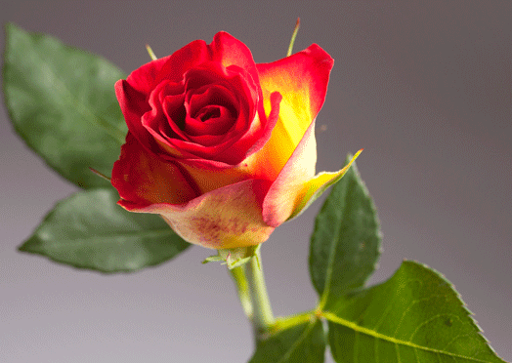
সকলকে ধন্যবাদ

